Slide 1
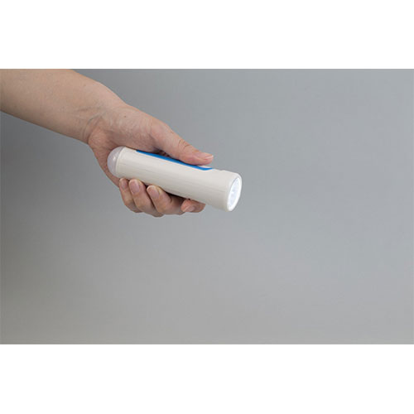
【提案書】
2WAYぴかりんライト
特徴
単3電池一本で使える。トーチとランタン2WAY仕様のぴかりんライト。コンパクトなハンディサイズなので、普段の持ち歩き用や非常用の防災リュックにも忍ばせておきたいアイテムです。
商品写
納期
納期スペース
仕様
カラー展開：3色アソート(グリーン・ブルー・ピンク)
素材：ABS
サイズ：31×37×130mm
包装：化粧箱入り,35×40×135mm
備考：単三電池1本使用(別売)
お見積
お見積りスペース

